Slide 1
한국산업인력공단 부지를 활용한
공공주택 건설공사
건축 정책위원회 자문
2014. 09. 12
주택정책실
임대주택과

Slide 2
□ 관련근거 및 사업개요
○ 관련근거
▪ 한국산업인력공단 부지를 활용한 공공주택 건립계획 수립
(행정2부시장방침 제244호, 2013.08.26)
○ 사업내용
▪ 한국산업인력공단 주차장 부지에 수요자 중심의 맞춤형 공공주택 건립
- 기존 주차장(지하2층/지상1층) 철거 및 임대주택 건립
▪ 신혼부부, 대학생, 도전숙 등 수요자 맞춤형 평면개발
○ 사업규모
▪ 국민임대주택, 전용 17㎡ 및 29㎡이하 831세대
(※ 향후 가설계 및 평면개발 결과에 따라 사업규모 조정)
○ 사업기간 : 2014.10 ~ 2017.3

Slide 3
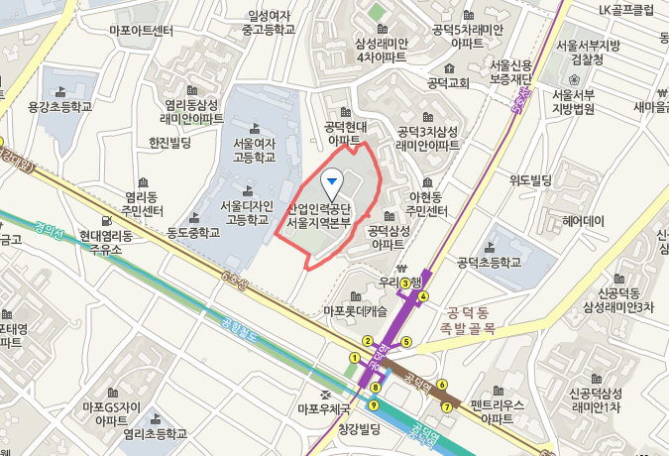
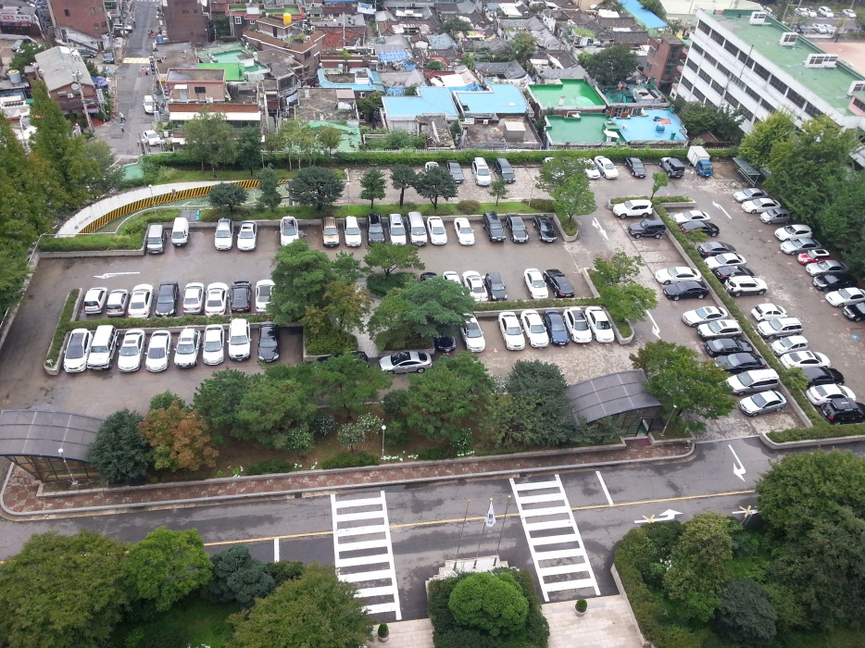
□ 대지현황
○ 위 치 : 서울시 마포구 공덕동 370-4
(※ 한국산업인력공단 부지내 주차동 부위)
○ 도시계획 : 재정비촉진지구 내 존치지역, 준주거지역
제2종일반주거지역 (건폐율 60%, 용적률 200% 이하)
[위 치 도]
[대상부지(주차장) 현황]

Slide 4
□ 기존 건축물 현황
○ 총 6개동 (연면적 41,520㎡, 건폐율 24.28%, 용적률 117.24%)
[단위 : m2]
구분 | 건축면적 | 연면적 | 용적률산정용 연면적 | 활용용도 | 비고
계 | 6,246.04 | 41,520.10 | 34,112.31 |  | ■ 대지면적 : 29,095㎡ ■ 건 폐 율 : 24.28% ■ 용 적 률 : 117.24%
수위실 | 32.88 | 32.88 | 32.88 | 경비
주차장 | 60.50 | 4,854.53 | 60.50 | 공공주택
본관동 | 3,398.96 | 17,752.93 | 16,807.81 | 청년창업센터
서울지부 | 1,786.58 | 5,905.92 | 5,905.92
별관동 | 967.12 | 11,027.34 | 9,358.70 | 어르신복합센터
 |  |  |  | 복지타운
상설시험장 | 817.50 | 1946.50 | 1946.50 | 보훈회관

Slide 5
□ 설계공모 사항
추진일정
’14. 10. 06 : 설계경기공고
‘14. 10. 10 : 응모신청 접수
’14. 10. 30 : 작품접수
’14. 11. 07 : 작품심사 및 당선작 발표
제출도서
설계설명서 : 15부
내부평가도면 : 3부

Slide 6
□ 자문단 구성 및 운영
TF 자문단
○ 관련분야 전문가로 자문단 구성 및 운영
- 신혼부부, 대학생, 도전숙 등 수요자맞춤형 평면개발
- 서로 다른 주거유형의 혼재에 따른 건축계획수립 등
디자인자문위원회
자문내용 | 자문분야 | 비 고
▪ 각종 심의내용의 적정반영 여부 ▪ 실시설계도면의 적정성 ▪ 구조 등 각종계산서의 적정성 ▪ 관련법규, 시방내용의 적정성 | 건축계획 및 설계 | 2인
 | 시공, 구조, VE | 각 1인
 | 디자인(공간)분야 | 2인
 | 기계, 전기, 통신, 소방 | 각 1인
 | 계획, 시공 및 친환경 | 각 1인
 | 디자인(조경)분야 | 1인
 | 지질, 시공, 구조, 상하수도, 토질 및 기초 | 각 1인
 | 환경색채 및 토탈디자인(시각, 정보, 공간)분야 | 각2인
 | 주부프로슈머(단위세대 등)
 | 각 분과별 내부위원(팀장이상) 구성

Slide 7
□ 현상설계경기 심사
위원회 구성
구성 : 건축/단지계획 분야(6인), 평면계획 분야(2인)
시기 : 설계경기 공고 시 확정된 심사위원 명단 홈페이지 게시
방법 : 심사위원선정위원회 구성을 통한 심사위원 선정
심사 방법
1단계 : 탈락작품 선정
· 2단계 심사대상 작품 선정(입상작의 1.5배) 전까지 작품수를 고려, 종다수로 단계별
탈락작품 선정 원칙
2단계 : 위원별 점수 집계에 따른 입상작 선정
· 1단계 통과된 작품으로 2단계 심사 진행
· 위원별 심사점수 합계에서 최고, 최저점을 뺀 심사점수 합계를 100점 만점으로 환산
한 점수에 내부평가를 합한 점수로 산정

Slide 8
□ 현상설계경기 심사
분야별 설계평가 기준
평가분야 | 평가항목 및 세부사항 | 배점 | 평가 | 평가자 | 비고
건축계획 | ○배치 및 공간계획의 적정성 | 75점 | 상대평가 | 심사위원 (6인)
 | ○창의적인 외부 경관 및 디자인
단지계획 | ○단지계획 및 토지이용계획의 적합성
평면계획 | ○평면계획의 효율성 및 합리성 | 25점 | 상대평가 | 심사위원 (2인)
 | ○고객이 선호하는 평면요소 반영 여부
감점 | ○중점 설계지침 위반 | 감7점 | 절대평가 | 자체평가
 | •주거동의 향
 | •일 조
 | •코아 자연 채광
 | •평형별 평면수
 | •맞통풍
 | •SH 단위세대 평면 반영지침(50%이상) 미준수
 | ○일반 설계지침 위반
 | ∙지침 총세대수 위반
 | ∙전용면적(평형)별 세대수 지침비율(±지침%) 미준수
 | ∙규모별 전용면적 범위
 | ∙생태면적비율(제한시) 미준수
 | ○법규(지침) 위반
 | ○설계계획서의 지침위반
 | ○설계도판 및 모형제작 지침위반
 | ○부실벌점 | 감3점
가점 | ○고객 선호도 및 분양성 고려 | 2점

Slide 9
□ 향후 추진계획
‘14. 09. : 자문단 구성, 평면개발 및 가설계
‘14. 10. : 설계용역 발주
‘15. 01. : 주택건설사업승인
‘15. 03. : 공사 착공
구 분 | 2014 |  |  |  |  |  |  |  |  |  | 2015 |  |  |  |  |  |  |  |  |  |  |  |  |  |  |  |  |  |  |  | 2017
 | 8 |  | 9 |  | 10 |  | 11 |  | 12 |  | 1 |  | 2 |  | 3 |  | 4 |  | 5 |  | 6 |  | 7 |  | 8 |  | 9 |  |  |  | 3
평면개발 및 발주계획수립
설계용역발주
설계용역
주택건설 사업계획승인
공사 발주
착공

Slide 10
감사합니다

